Slide 1
Центр для детей сирот и детей, оставшихся без попечения родителей № 23
Петроградского района г. Санкт - Петербурга
Творческий проект
«Что для меня война?»
Направление работы «Я – гражданин России»
Воспитатели:
Егорова С.Н.
Яковлева В.В.
Воспитанницы гр. № 3:
Копылова А.,Кондратьева Т.
Лебедева К.,Миронова Л.
Серебрянная А.,Смирнова Д.
Седова Ю.,Черкасова К.
Шумилина И.
Санкт – Петербург 2015 год

Slide 2
Актуальность проекта
В данный момент наша страна находится в состоянии, когда одни ценности, являющиеся базовыми для многих поколений, частично утратили актуальность, а новые находятся в процессе формирования.
Отсутствие общепризнанных, положительных, героических примеров, которыми должно гордиться подрастающее поколение, не способствует созданию системы убеждений в том, что быть патриотом своей страны, своего города является жизненно необходимым.
Память о Великой Отечественной войне, ставшей для нашего поколения уже далекой историей, – это не только хроника, летопись и дневники, это ещё и исторические уроки, вобравшие в себя социальный опыт прошлого и устремление в настоящее и будущее.
Все дальше вглубь истории уходят события, связанные с Великой Отечественной войной. Передать эстафету памяти, показать учащимся величие и самоотверженность подвига советских людей, завоевавших Победу – одна из задач гражданско-патриотического воспитания.

Slide 3
Цель проекта:
Формирование духовно-нравственных качеств личности воспитанников, сохранение преемственности поколений.

Slide 4
Задачи проекта
Систематизировать, обобщить и закрепить знания воспитанниц о
ВОВ.
Развивать интерес к истории своей Родины, к ее героям.
Формирование внимания, уважения, почтения к ветеранам.
Способствовать повышению познавательной активности.
Способствовать развитию творческих, интеллектуальных
способностей, коммуникативной культуры.
Воспитывать чувство гордости за своё Отечество, свой народ и свою
семью.

Slide 5
Этапы работы
Формулировка темы проекта
Обсуждение целей проекта
Определение конечного результата
2 этап
Распределение задач между воспитанницами
Определение сроков проекта
Поиск и сбор необходимой информации
Теоретические и практические занятия, экскурсии
3 этап
Обсуждение результата
Создание презентации
Представление проекта
1 этап

Slide 6
Содержание работы
Просмотр спектаклей:
Прощай, конферансье (учебный театр на моховой)
До свидания, мальчики! (театр муз. Комедии)
Представление, посвященное 70-летию со дня победы театра народного танца «гжель» (мюзик-холл)
Просмотр кинофильмов:
1.Брестская крепость
2.Матч
3.Мальчик в полосатой пижаме
Экскурсия на Невский пятачок
Посещение выставки «взятие Берлина»
Встреча с ветеранами ВОВ. Совместный концерт к Дню Победы
Изготовление подарков ветеранам
Работа с литературой и интернет ресурсами
Подключение родственников к поисковым работам
Групповые занятия:
Беседа на тему « мои родные, пережившие ужас войны»
Написание сочинений « Что для меня война»
Написание писем из будущего в прошлое: родным, неизвестному солдату
Оформление стенгазет
Оформление зала для презентации проекта

Slide 7
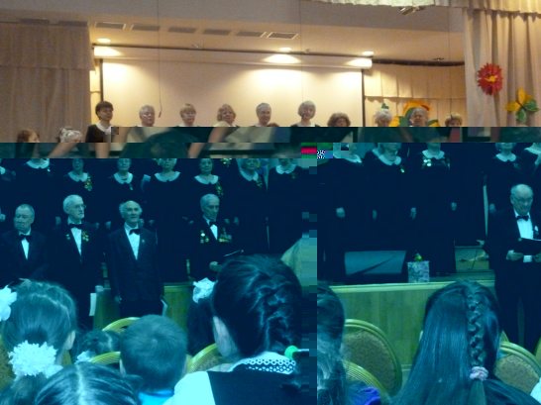
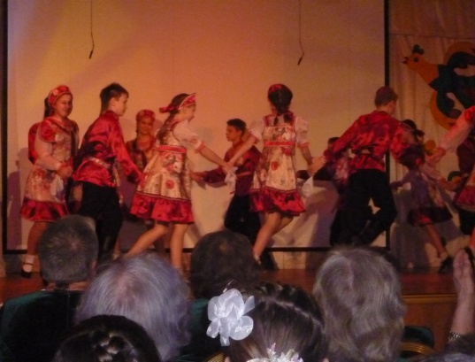
Фотографии подготовки к творческому проекту
«Что для меня война?»
Встреча с ветеранами ВОВ.
Совместный концерт к Дню Победы

Slide 8
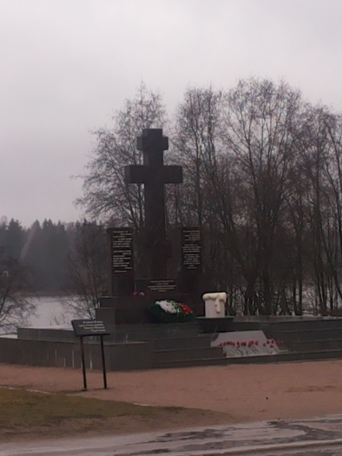
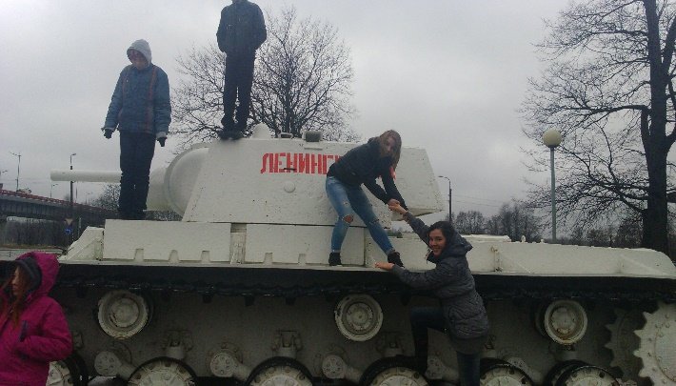
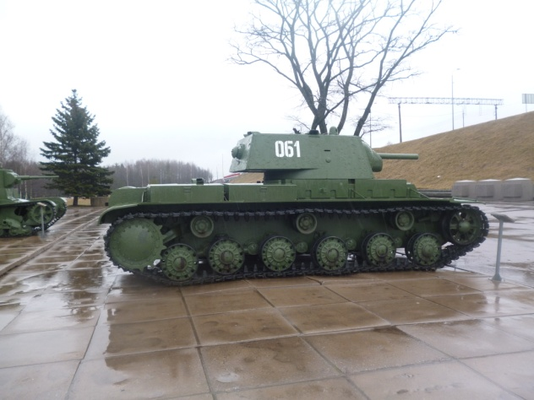
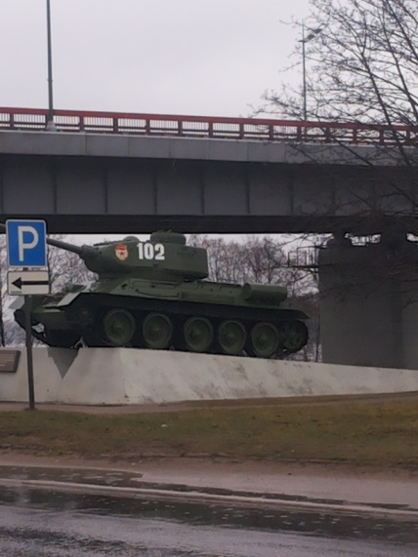
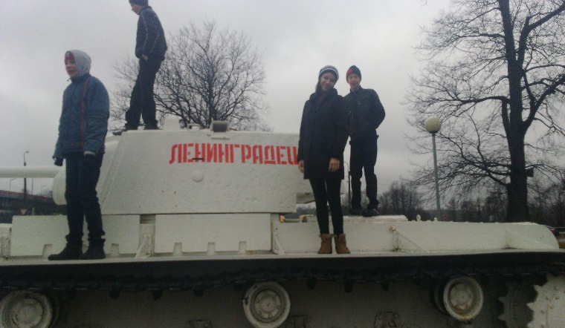
Экскурсия на «Невский пятачок

Slide 9
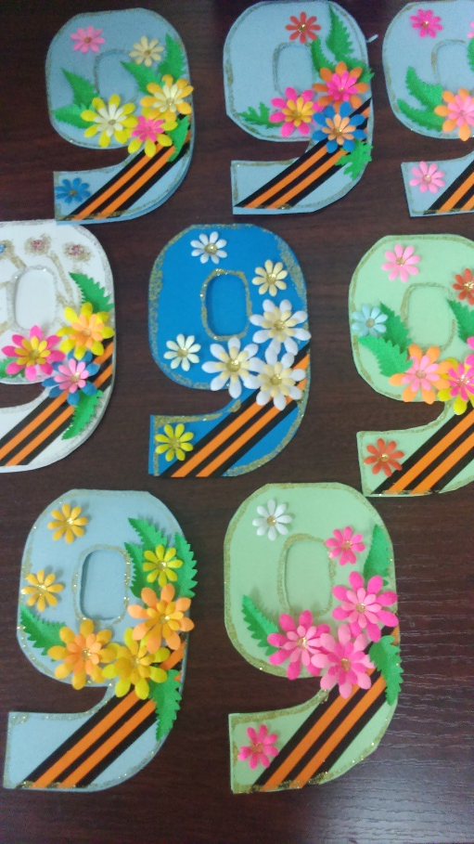
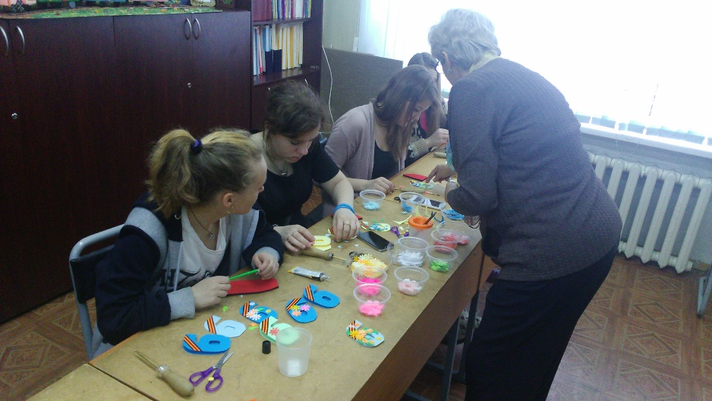
Изготовление подарков ветеранам

Slide 10
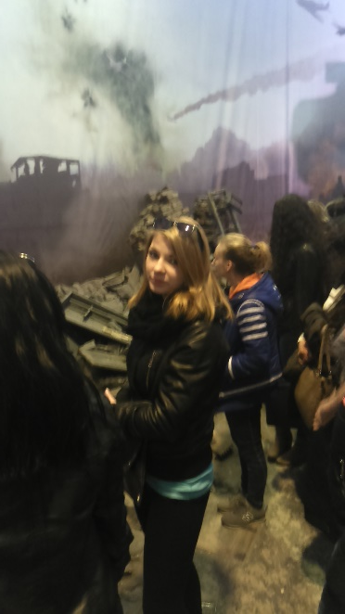
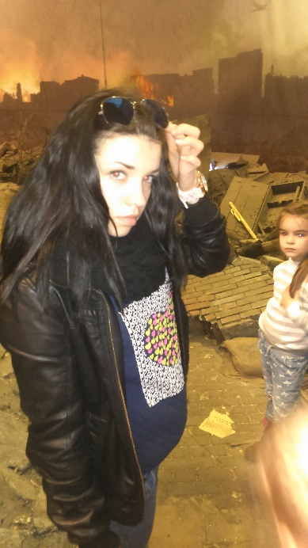
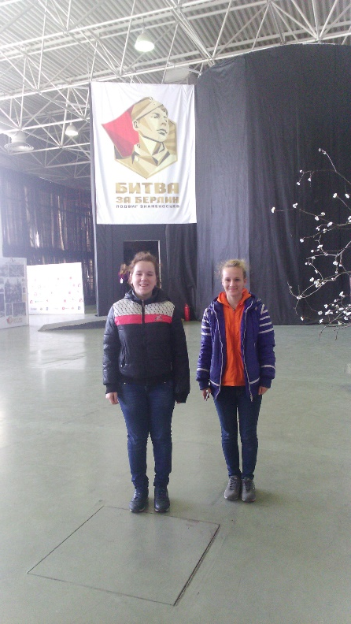
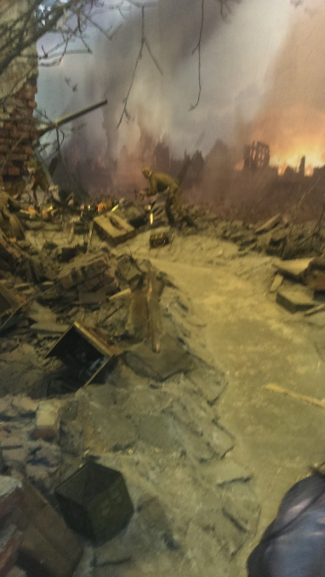
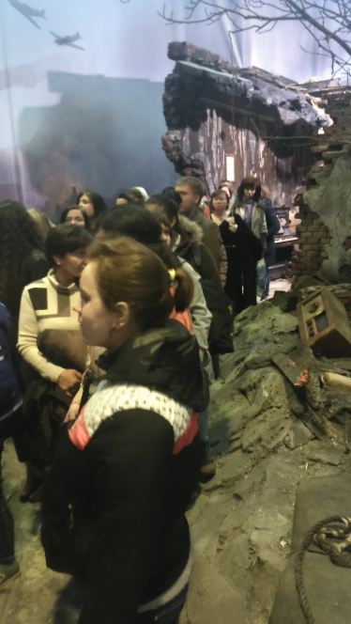
Посещение выставки «взятие Берлина»

Slide 11
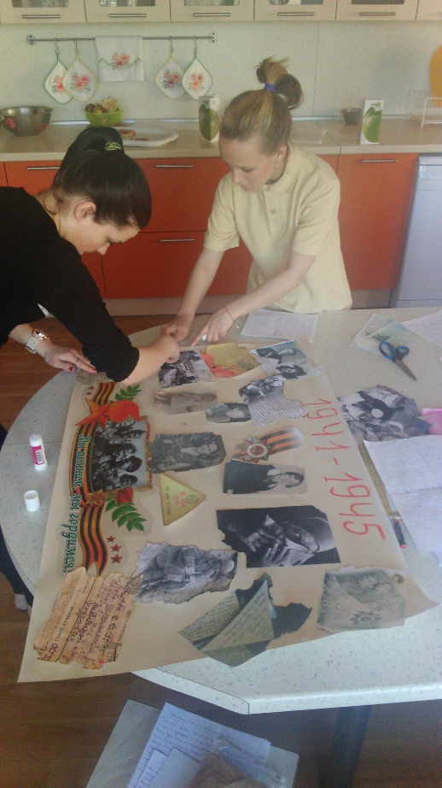
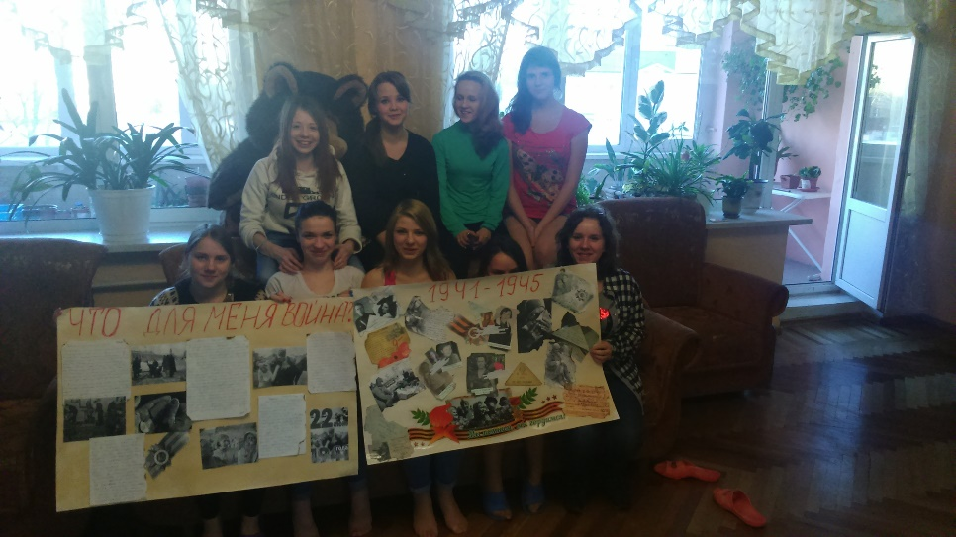
Оформление стенгазет

Slide 12
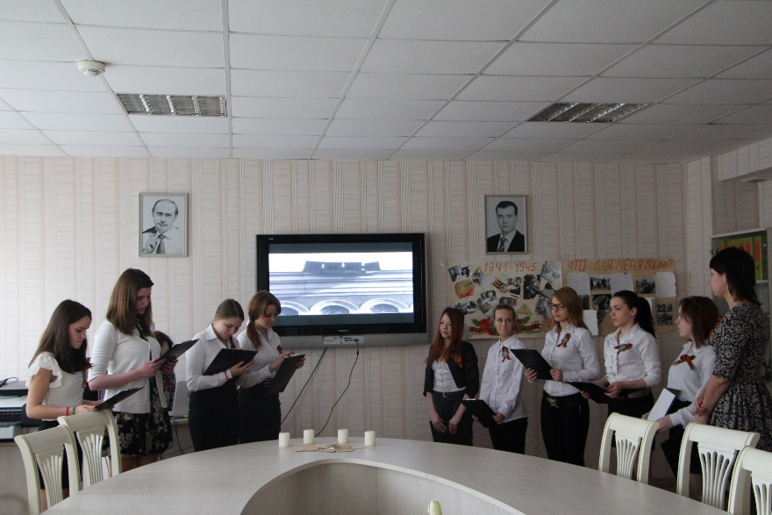
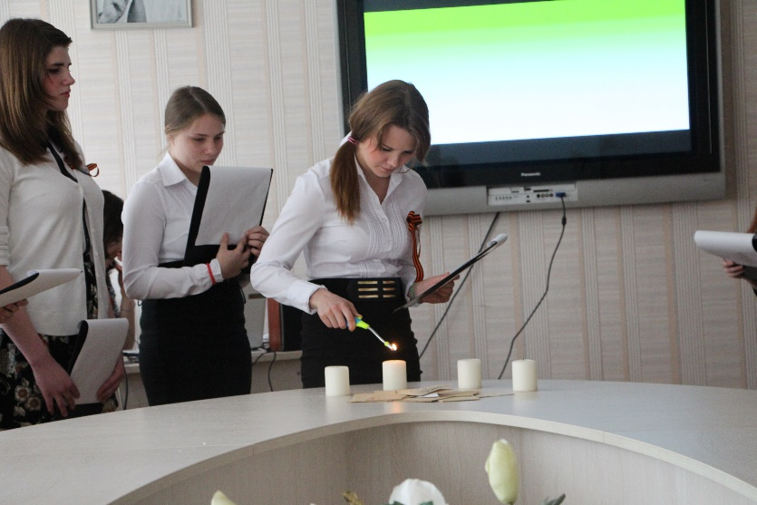
Проведение презентации творческого проекта

Slide 13
Интернет - источники
http://trinixy.ru/93795-trogatelnye-frontovye-pisma-26-foto.htm
http://ped-kopilka.ru
http://school17ufa.ru
http://www.1soc.ru/news/view/275

